Slide 1
IOT CYBER SECURITY WITH MACHINE LEARNING
Đặng Bá Kiên - 20521486
Nguyễn Đặng Hữu Phúc - 19522035

Slide 2
Table of contents
01.
02.
03.
IOT
BOTNET
PROBLEM
04.
05.
06.
SOLUTION
CÁC THUẬT TOÁN DỰ ĐOÁN
METRIC VALUES

Slide 3
IOT là gì?

Slide 4
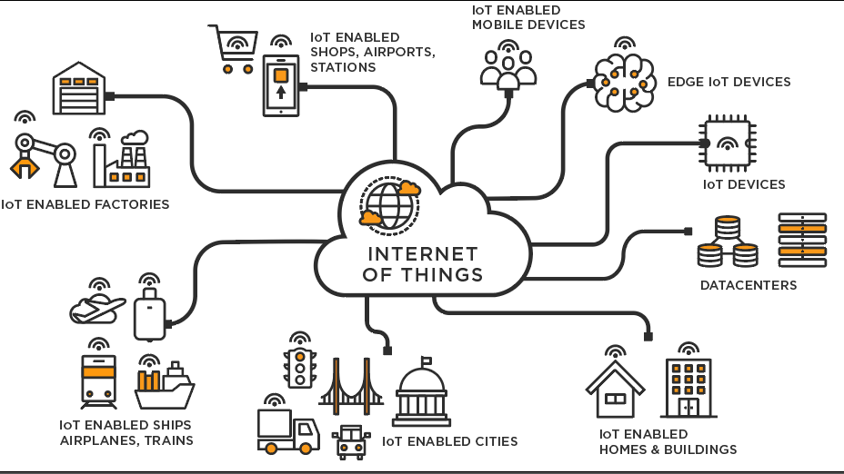

Slide 5
IOT có gì hay ho?
Nhờ sự kết nối giữa các thiết bị IOT thông qua Internet
Ví dụ: nhà thông mình có điều hòa và đèn điện kết nối với nhau thông qua Internet hoặc robot hút bụi thông minh

Slide 6
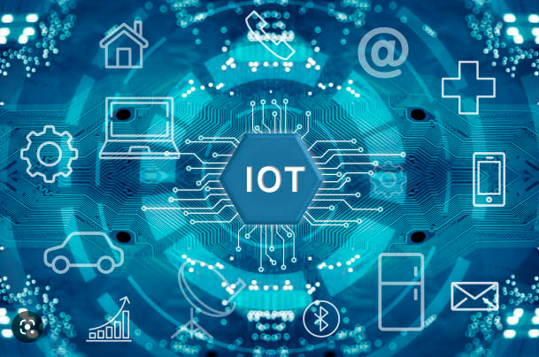
VẬY TẠI SAO IOT GẦN ĐÂY LẠI HOT?
Thuật ngữ IOT ra đời từ năm 1999
Thiết bị đầu tiên ra đời năm 1982
Nhược điểm: Thiết bị cồng kềnh, chi phí mắc
=> Giải pháp là IOT Platform

Slide 7
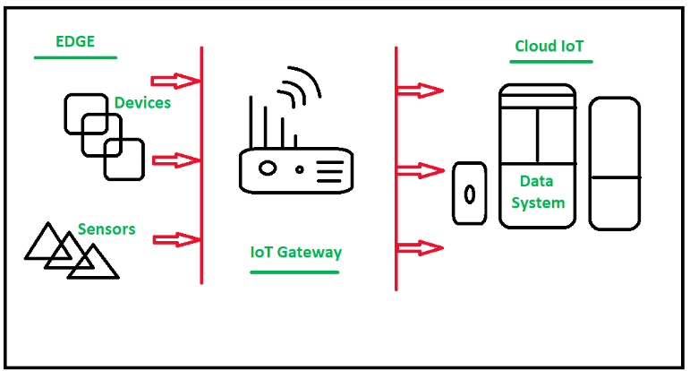
Kiến trúc của IOT
IOT Device: là những thứ lưu trữ thông tin hoặc hoạt động dựa trên thông tin
Ví dụ: cánh quạt, sensor đo nhiệt độ, độ ẩm.
IOT Gateway: Nơi tổng hợp dữ liệu, loại bỏ dữ liệu thừa nhưng vẫn đầy đủ
Cloud IOT: Nơi lưu trữ dữ liệu , có những thuật toán để đọc dữ liệu, xử lý dữ liệu để đưa ra những quyết định. Có thể có Web để cho người khác vào xem dữ liệu.

Slide 8
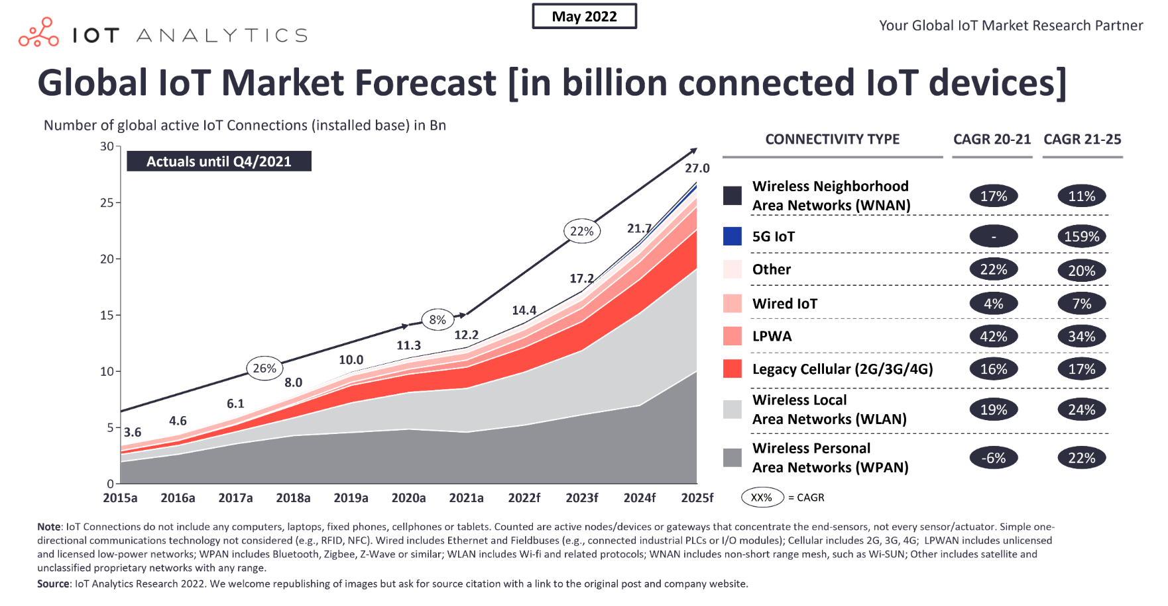

Slide 9
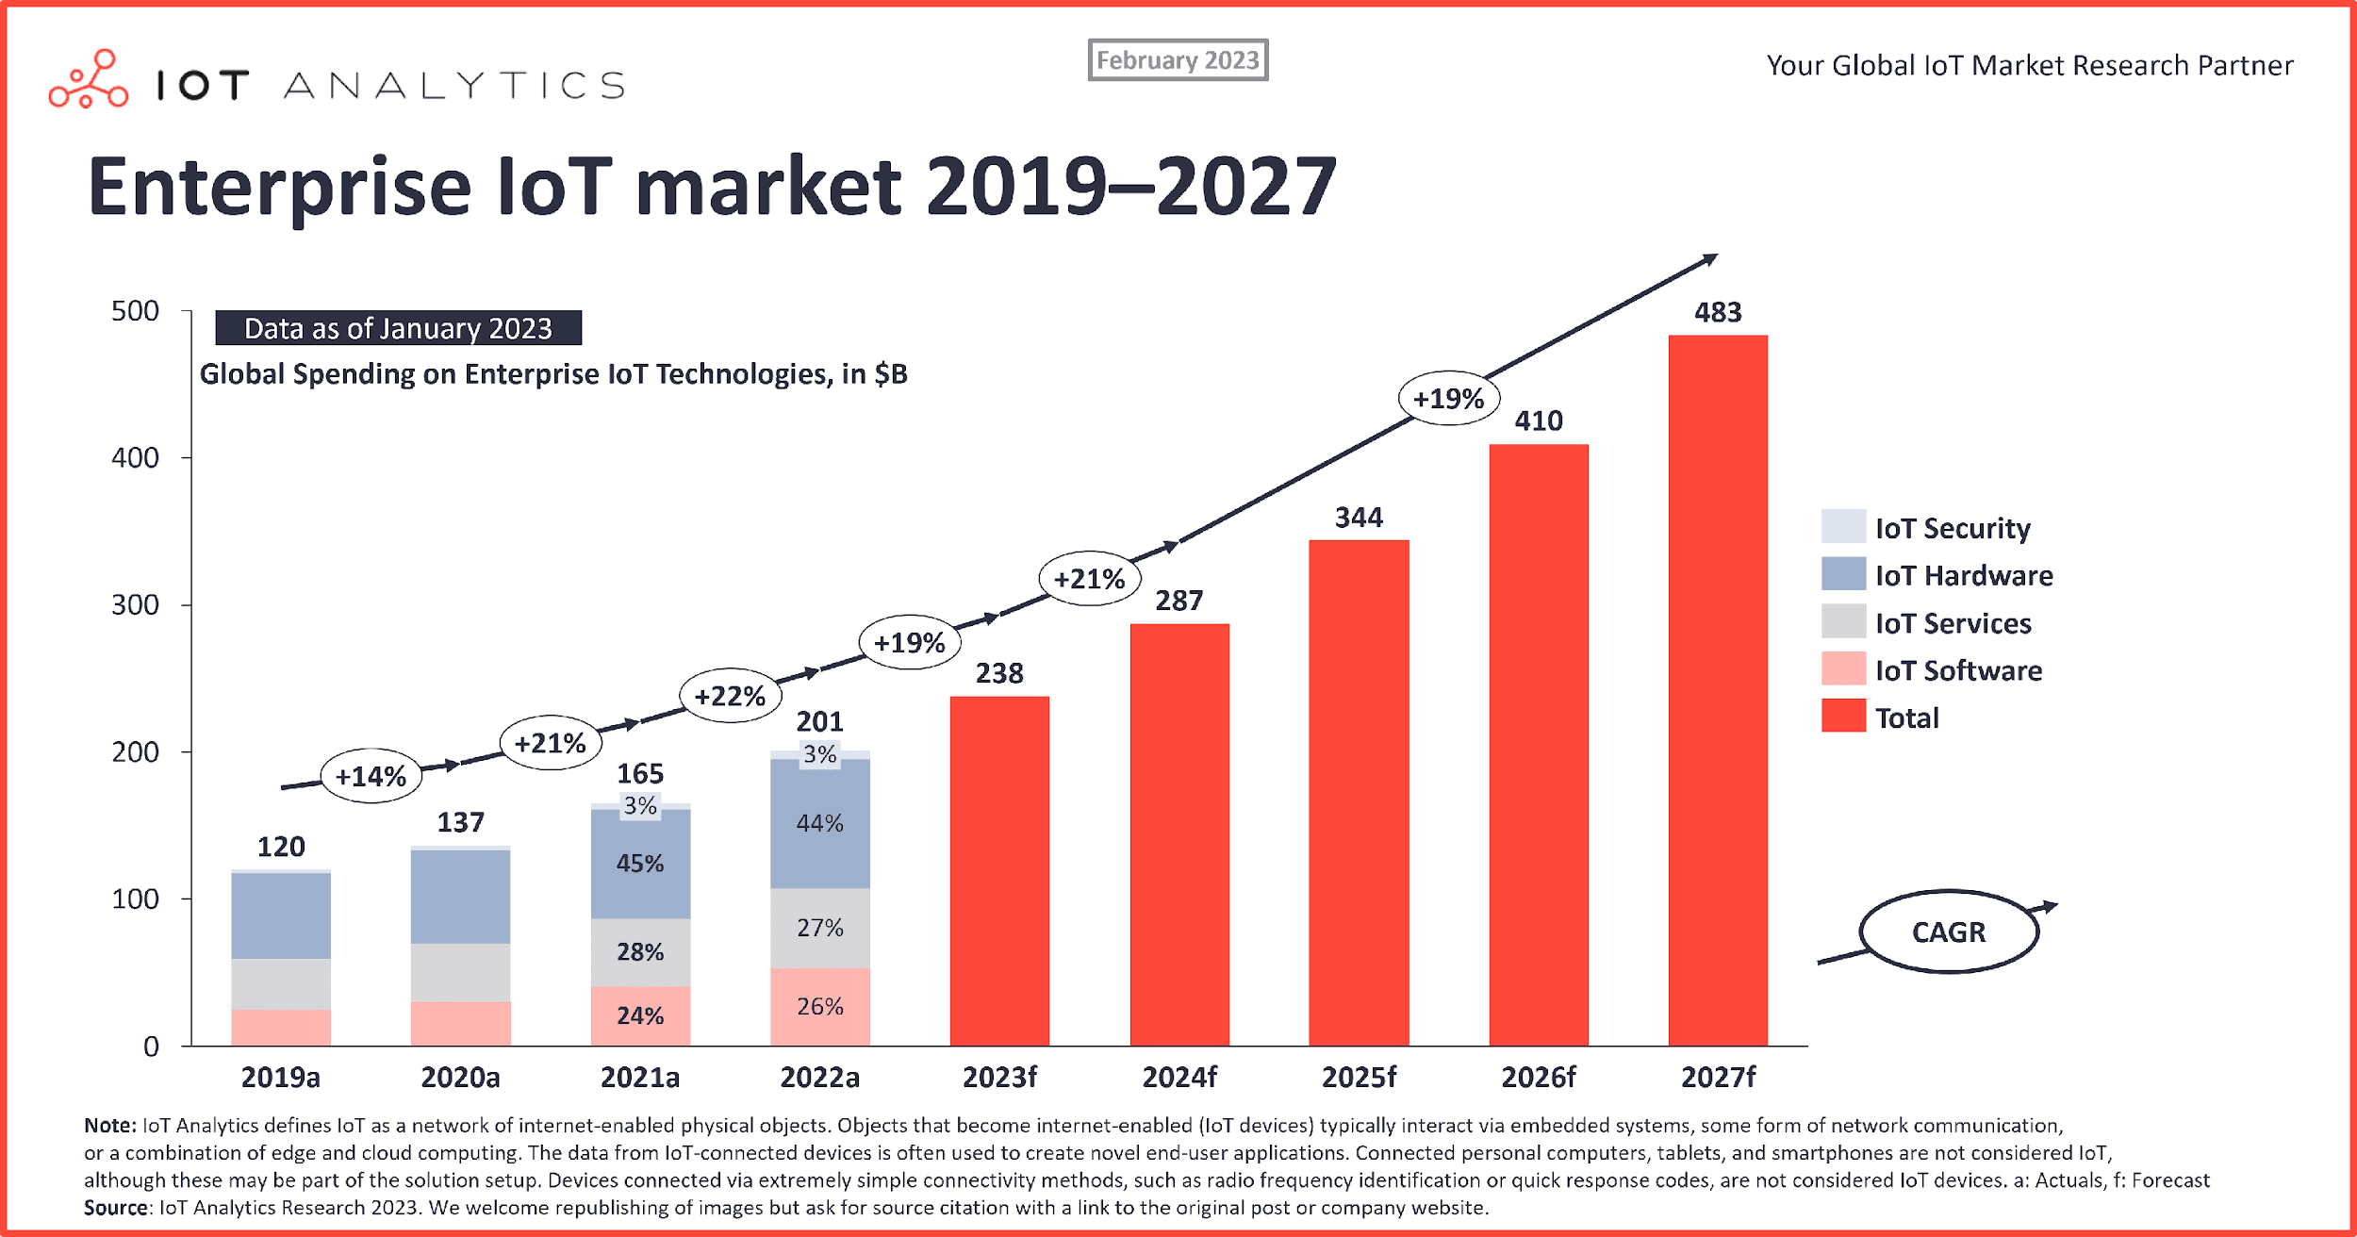

Slide 10
BOTNET LÀ GÌ ?
“Botnet” là sự kết hợp của hai từ, “robot” và “network”. Tên tội phạm thực hiện vai trò của một “botmaster” sử dụng virus để xâm phạm bảo mật của một số máy tính và kết nối chúng vào mạng.
Mỗi máy tính trên mạng hoạt động như một “bot”, và được kẻ xấu kiểm soát để lây truyền malware, spam hoặc nội dung độc hại nhằm khởi động cuộc tấn công.
Botnet còn được gọi là đội quân zombie vì các máy tính liên quan đang được điều khiển bởi một người khác không phải chủ sở hữu của chúng.

Slide 11
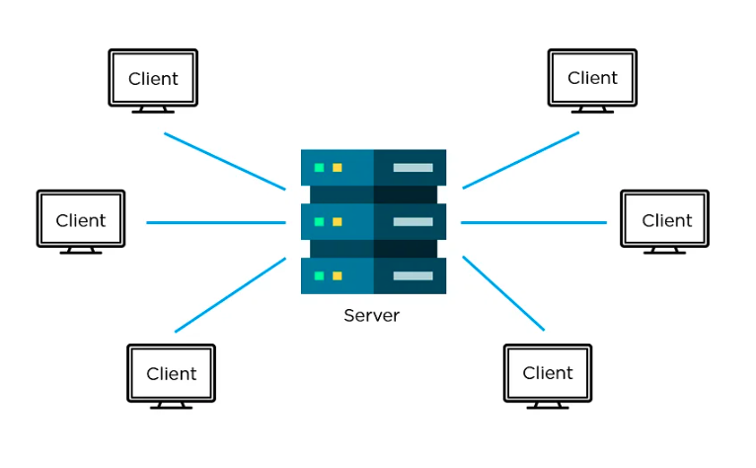
CLIENT-SERVER MODEL
Trong cấu trúc client - server, một mạng cơ bản được thiết lập với một máy chủ, hoạt động như botmaster.
Botmaster kiểm soát việc truyền thông tin từ mỗi client để thiết lập lệnh và điều khiển các thiết bị khách.
Mô hình client - server hoạt động với sự trợ giúp của phần mềm đặc biệt và cho phép botmaster duy trì quyền kiểm soát.

Slide 12
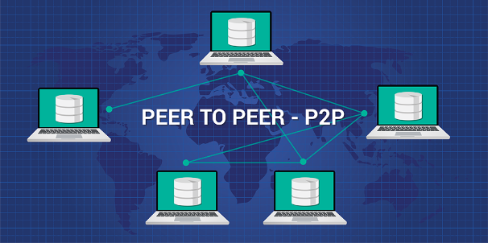
PEER TO PEER MODEL
Các botnet mới được kết nối với nhau dưới dạng cấu trúc ngang hàng.
Mỗi thiết bị được kết nối hoạt động độc lập như một client và server, phối hợp với nhau để cập nhật và truyền thông tin qua lại.
Cấu trúc botnet P2P mạnh hơn do không có một nơi điều khiển tập trung duy nhất.

Slide 13
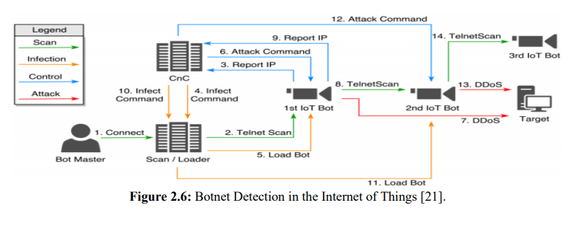
CÁCH THỨC TẤN CÔNG CỦA BOTNET
Bước 1: Botmaster bắt đầu quá trình bằng cách kết nối tới máy chủ Scan/Loader
Bước 2: Quét trên Internet để tìm các thiết bị IoT dễ bị tấn công
Bước 3: Khi phát hiện một thiết bị dễ bị tấn công, phần mềm độc hại sẽ thử đăng nhập bằng phương pháp tấn công vét cạn bằng danh sách 62 tên người dùng và mật khẩu mặc định được biết đến.
Bước 4: Lệnh nhiễm độc được gửi từ máy chủ C&C tới máy chủ Scan/Loader chứa tất cả thông tin cần thiết như chi tiết đăng nhập, địa chỉ IP, kiến trúc phần cứng.

Slide 14
CÁCH THỨC TÂN CÔNG CUA BOTNET
Bước 5: Phần mềm Scan/Loader sử dụng thông tin này để đăng nhập và chỉ thị cho thiết bị IoT có lỗ hổng.Sau khi thực thi, thiết bị IoT bị nhiễm độc đưa vào botnet Mirai và có thể liên lạc với máy chủ (C&C).
Bước 6: Botmaster bây giờ có thể đưa ra các lệnh tấn công, chỉ định các tham số như thời gian tấn công và mục tiêu.
Bước 7: Phần mềm độc hại bao gồm 10 loại tấn công DDoS, bao gồm UDP ,SYN ,ACK, GRE (gre ip), có thể được sử dụng để tấn công mục tiêu
Từ bước 8 trở đi thì botnet mới sẽ thực hiện phương thức tấn công như bước 1

Slide 15
BOTNET MIRAI
Cuộc tấn công Mirai vào tháng 10 năm 2016 là một cuộc tấn công DDoS (Distributed Denial of Service) lớn nhất trong lịch sử Internet với sức tấn công lên đến 1,1 Tbps (terabit trên giây).
Cuộc tấn công nhắm vào một nhà cung cấp dịch vụ DNS (Domain Name System) lớn là Dyn.
Cuộc tấn công Mirai được thực hiện bởi một mạng botnet lớn, được tạo ra từ các thiết bị IoT (Internet of Things) bị lợi dụng và kiểm soát từ xa bởi các kẻ tấn công.
Sau khi chiếm quyền kiểm soát các thiết bị IoT này, các kẻ tấn công đã sử dụng chúng để tấn công nhà cung cấp dịch vụ DNS Dyn.

Slide 16
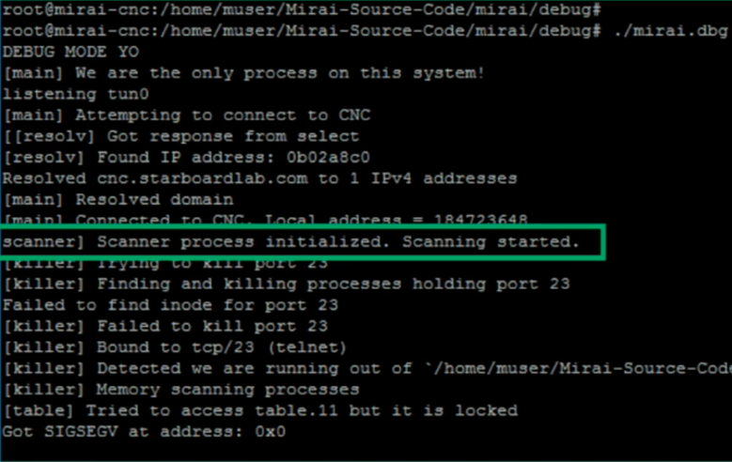
CÁCH HOẠT ĐỘNG CỦA MIRAI
Dựa vào mã nguồn của Mirai thì mã độc này đầu tiên mã độc này sẽ liên tục dò quét các thiết bị IoT và sử dụng các địa chỉ IPv4 nguồn giả mạo.

Slide 17
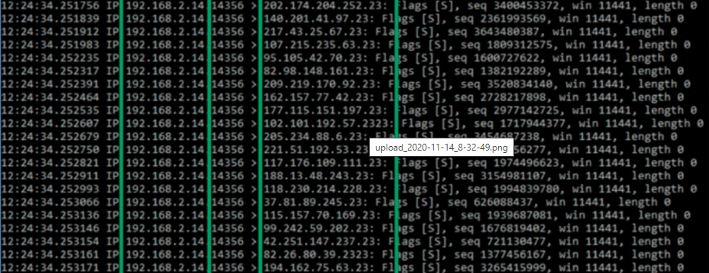

Slide 18
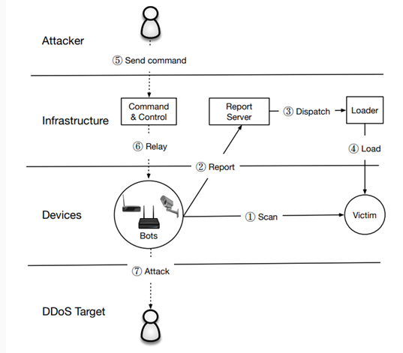
Sau đó Mirai sẽ xác định môi trường của hệ thống mà nó vừa đăng nhập vào để có thể tải về mã độc thực thi phù hợp với môi trường của hệ thống đó. Mirai chỉ mất khoảng 98 giây để thực hiện hành động lây nhiễm vào 1 thiết bị IoT. Sau khi lây nhiễm thành công thì nó sẽ che dấu đi sự hiện diện của mình bằng cách xóa đi mã độc thực thi mà nó vừa tải lên trên thiết bị và đổi tên process của nó bằng một chuỗi kí tự và chữ số giả. Tại thời điểm này thì các bot sẽ ở trạng thái chờ lệnh tấn công từ các máy chủ và đồng thời tiếp tục tìm kiếm thêm các thiết bị khác để lây nhiễm.

Slide 19
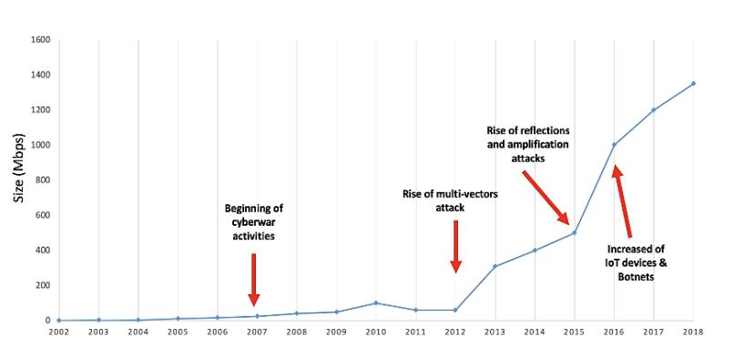
PROBLEM STATEMENT
Cuộc tấn công Mirai đã cho thấy rằng các thiết bị IoT đang trở thành một mục tiêu quan trọng của các kẻ tấn công và là một mối đe dọa ngày càng lớn đối với an ninh mạng.

Slide 20
Một ví dụ về chuỗi byte tấn công trong trường hợp tấn công tràn bộ đệm có thể là chuỗi byte sau đây:
\x41\x41\x41\x41\x42\x42\x42\x42\x43\x43\x43\x43
Một ví dụ khác về chuỗi byte tấn công có thể được sử dụng trong tấn công SQL injection. Trong trường hợp này, hacker sẽ sử dụng một chuỗi byte đặc biệt để phá vỡ cú pháp của các truy vấn SQL và truy cập vào cơ sở dữ liệu.
“; DROP TABLE users; --”
=>Để có thể giải quyết vấn đề này. khả năng nhận diện lưu lượng tấn công là một bước quan trọng trong việc giải quyết các vấn đề phát hiện cuộc tấn công DDoS. Nếu cuộc tấn công DDoS không được phát hiện, sẽ khó thực hiện bất kỳ biện pháp chống DDoS nào để xử lý cuộc tấn công.

Slide 21
SOLUTION
Hai phương pháp phát hiện tấn công mạng được sử dụng phổ biến nhất là Anomaly và Signature-based.
Để giải quyết nhược điểm này, các phương pháp phát hiện tấn công dựa trên học máy (machine learning-based attack detection) đang được sử dụng phổ biến hơn để phát hiện các tấn công mới và phức tạp hơn.
Các phương pháp dựa trên học máy chia ra làm 2 phương pháp chính:
Unsupervised Learning: Phương pháp cho phép máy tự học mà không có giám sát, đáp án hay mẫu chuẩn.
Supervised Learning : Mô hình sẽ nhận được một tập dữ liệu đầu vào và một tập nhãn tương ứng. Mô hình sẽ sử dụng tập dữ liệu đó để học cách dự đoán nhãn cho các dữ liệu mới chưa được gán nhãn.

Slide 22
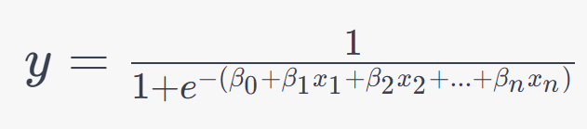
LOGICTICS REGRESSION
Hồi quy logistic là một mô hình thống kê sử dụng hàm logistic, hay hàm logit trong toán học làm phương trình giữa x và y. Hàm logit ánh xạ y làm hàm sigmoid của x.
Trong đó:
y là kết quả dự đoán, nằm trong khoảng [0, 1]
B0, B1, B2,… là các tham số mô hình cần được học
X1, x2, x3, ...là các đặc trưng của dữ liệu đầu vào

Slide 23
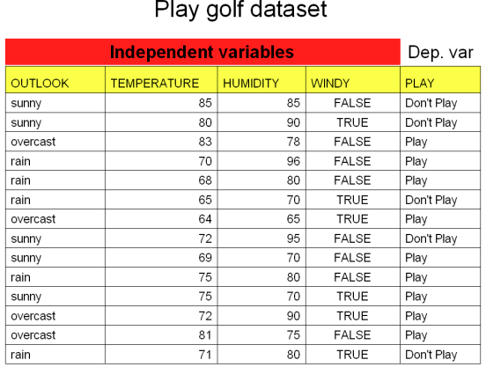
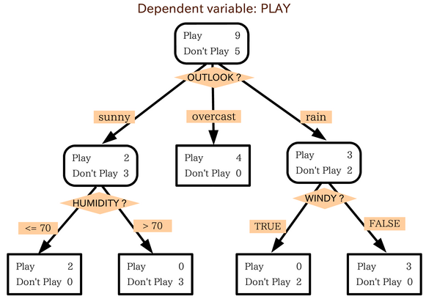
DECISION TREE

Slide 24
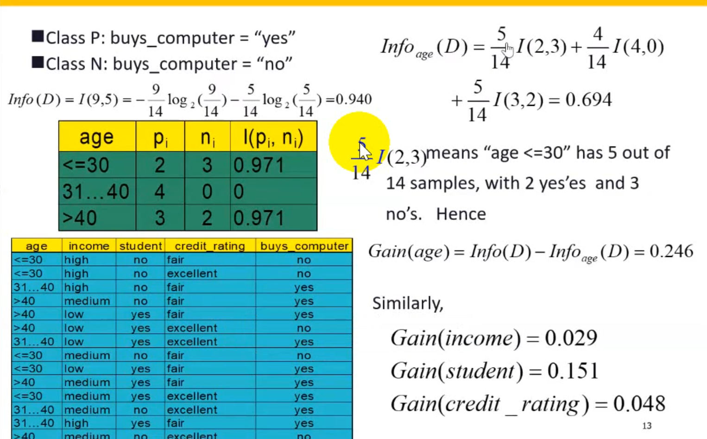
DECISION TREE

Slide 25
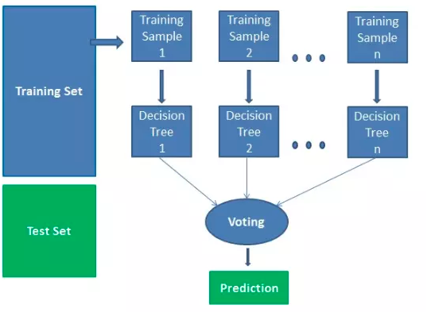
RANDOM FOREST
Random Forest hoạt động theo bốn bước:
Chọn các mẫu ngẫu nhiên từ tập dữ liệu đã cho.
Thiết lập Decision Tree cho từng mẫu và nhận kết quả dự đoán từ mỗi quyết định cây.
Bỏ phiếu cho mỗi kết quả dự đoán.
Chọn kết quả được dự đoán nhiều nhất là dự đoán cuối cùng.

Slide 26
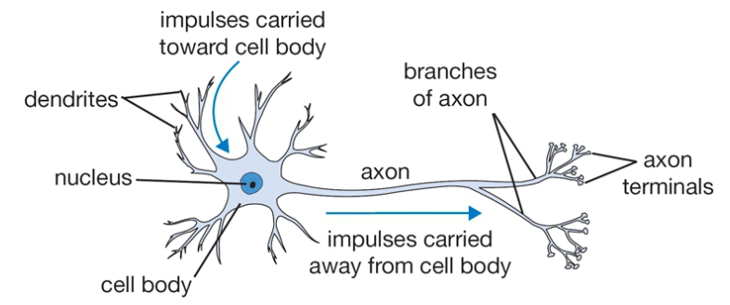
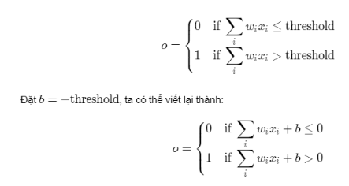
Multi-layer Perceptron

Slide 27
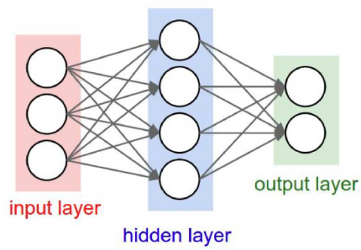
KIẾN TRÚC MẠNG NEURAL NHÂN TẠO
Một mạng Neural sẽ có 3 kiểu tầng:
Tầng vào (input layer): Là tầng bên trái cùng của mạng thể hiện cho các đầu vào của mạng.
Tầng ra (output layer): Là tầng bên phải cùng của mạng thể hiện cho các đầu ra của mạng.
Tầng ẩn (hidden layer): Là tầng nằm giữa tầng vào và tầng ra thể hiện cho việc suy luận logic của mạng.

Slide 28
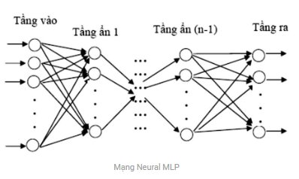
KIẾN TRÚC MLP
Đầu vào là các vector (x1, x2, …, xp) trong không gian p chiều, đầu ra là các vector (y1, y2, …, yq) trong không gian q chiều. Đối với các bài toán phân loại, p chính là kích thước gói tin, số lượng gói tin được gửi và nhậnvà các thông số khác, q chính là kết quả nhị phân được sử dụng để xác định xem một lưu lượng mạng cụ thể có phải là tấn công hay không
Mỗi neural thuộc tầng sau liên kết với tất cả các nơron thuộc tầng liền trước nó.
Đầu ra của neural tầng trước là đầu vào của nơron thuộc tầng liền sau nó.

Slide 29
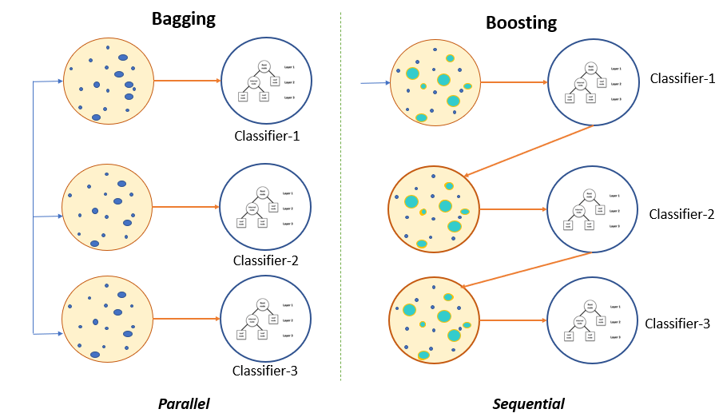
BAGGING VS BOOSTING

Slide 30
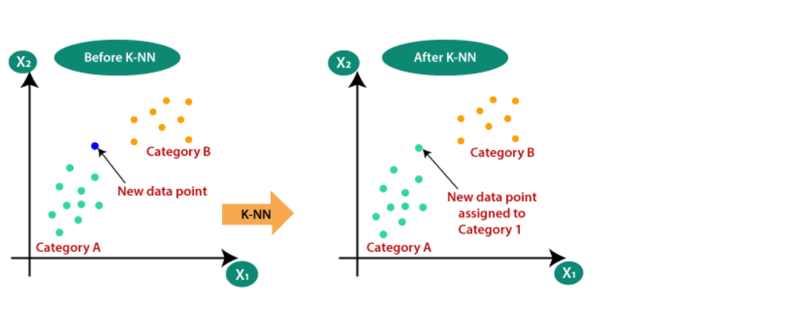
KNN (K-Nearest Neighbors)

Slide 31
KNN (K-Nearest Neighbors)
Các bước trong KNN:
Ta có D là tập các điểm dữ liệu đã được gắn nhãn và A là dữ liệu chưa được phân loại.
Đo khoảng cách (Euclidian, Manhattan, Minkowski, Minkowski hoặc Trọng số) từ dữ liệu mới A đến tất cả các dữ liệu khác đã được phân loại trong D.
Chọn K (K là tham số mà bạn định nghĩa) khoảng cách nhỏ nhất.
Kiểm tra danh sách các lớp có khoảng cách ngắn nhất và đếm số lượng của mỗi lớp xuất hiện.
Lấy đúng lớp (lớp xuất hiện nhiều lần nhất).
Lớp của dữ liệu mới là lớp mà bạn đã nhận được ở bước 5.

Slide 32
KNN (K-Nearest Neighbors)
Ưu điểm
Thuật toán đơn giản, dễ dàng triển khai.
Độ phức tạp tính toán nhỏ.
Xử lý tốt với tập dữ liệu nhiễu
Nhược điểm
Với K nhỏ dễ gặp nhiễu dẫn tới kết quả đưa ra không chính xác
Cần nhiều thời gian để thực hiện do phải tính toán khoảng cách với tất cả các đối tượng trong tập dữ liệu.
Cần chuyển đổi kiểu dữ liệu thành các yếu tố định tính.

Slide 33
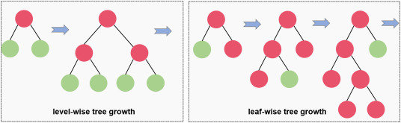
XGBOOST VS LIGHTGBM
Dưới đây là một số ưu điểm của LightGBM so với XGBoost:
Tốc độ huấn luyện nhanh hơn: LightGBM sử dụng thuật toán leaf-wise growth thay vì level-wise growth như XGBoost, cho phép xây dựng cây quyết định nhanh hơn và giảm thời gian huấn luyện.
Có thể tùy chỉnh nhiều hơn: LightGBM cho phép tùy chỉnh nhiều thông số hơn, cho phép người dùng tinh chỉnh mô hình để đạt được hiệu suất tốt nhất.
Hiệu suất tốt hơn trong các tập dữ liệu lớn: LightGBM làm việc tốt hơn với các tập dữ liệu lớn và có khả năng xử lý hàng triệu bản ghi một cách nhanh chóng.

Slide 34
EVALUTION METRICS
1.Accuracy:Chỉ số này tính tỷ lệ giữa số lượng dữ liệu được phân loại đúng và tổng số lượng dữ liệu được phân loại.
Accuracy = (True positives + True negatives) / (True positives + False positives + True negatives + False negatives)
2.Precision là tỷ lệ số lượng dự đoán đúng Positive trên tổng số lượng dự đoán Positive.
Precision = True positives / (True positives + False positives)
3.Recall: tính tỷ lệ giữa số lượng các trường hợp thực tế dương mà mô hình đã đánh giá đúng (true positive) và tổng số trường hợp thực tế dương.
Recall = True positives / (True positives + False negatives)
4.F1 score là một chỉ số tổng hợp kết hợp giữa precision và recall.
F1 score = 2 * (precision * recall) / (precision + recall)

Slide 35
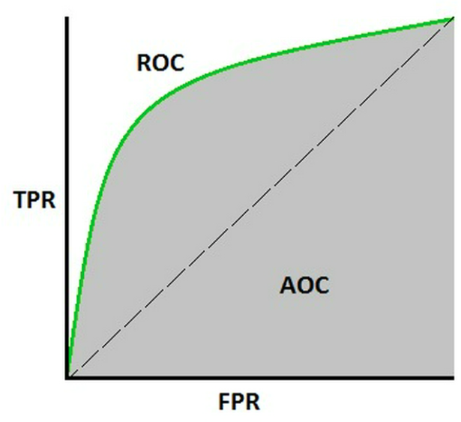
EVALUTION METRICS
Để vẽ đường cong ROC, ta cần tính toán hai chỉ số true positive rate (TPR) và false positive rate (FPR) với các ngưỡng khác nhau. Công thức của TPR và FPR như sau:
TPR = TP / (TP + FN)
FPR = FP / (FP + TN)
Đường cong ROC càng gần mép trên càng tốt, và diện tích dưới đường cong ROC (AUC) càng lớn càng tốt.

Slide 36
CÁC BƯỚC TRONG ML
1.Thu thập và xử lý dữ liệu: Trong bước này, dữ liệu cần được thu thập và xử lý sao cho phù hợp với mô hình học máy. Các bước trong quá trình này bao gồm:
Thu thập dữ liệu
Tiền xử lý dữ liệu
Chọn đặc trưng
2.Xây dựng mô hình học máy: Sau khi dữ liệu được tiền xử lý, bước tiếp theo là xây dựng mô hình học máy. Các bước trong quá trình này bao gồm:
Chọn loại mô hình học máy
Chọn siêu tham số: Siêu tham số là các tham số mà không thể học được từ dữ liệu và cần được xác định trước khi huấn luyện mô hình. Các siêu tham số phổ biến bao gồm độ sâu cây quyết định, số lượng nơ-ron ẩn, hệ số học và tham số độ lớn lề trong SVM.
Bước 3: Xây dựng và đánh giá mô hình
Sau khi huấn luyện xong, bạn cần đánh giá mô hình bằng cách sử dụng tập dữ liệu kiểm tra (test).Một số thước đo đánh giá phổ biến bao gồm: độ chính xác (accuracy), độ phủ (recall), độ chính xác dương tính (precision), f1-score và đường cong ROC. Từ kết quả đánh giá, bạn có thể điều chỉnh lại các tham số của mô hình để cải thiện hiệu suất dự đoán.

Slide 37
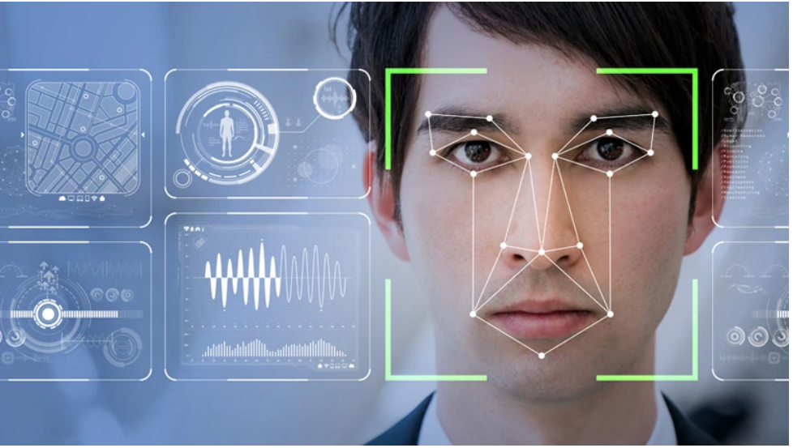
Ứng dụng ML vào cyber security
FACE RECOGNITION APP

Slide 38
Ứng dụng ML vào cyber security
Nhận dạng khuôn mặt là gì?
Nhận diện khuôn mặt là một công nghệ được sử dụng để nhận ra và xác định một cái khuôn mặt của một cá nhân từ một hình ảnh hoặc video. Công nghệ này thường sử dụng các thuật toán máy học và học sâu để phân tích và nhận biết các đặc điểm đặc trưng của khuôn mặt.
Phần mềm nhận dạng khuôn mặt có vô số ứng dụng trong thị trường tiêu dùng cũng như ngành an ninh và giám sát.
Có hai nhiệm vụ chính mà các mô hình nhận dạng khuôn mặt thực hiện. Đầu tiên là xác minh, là nhiệm vụ so sánh khuôn mặt đầu vào mới với danh tính đã biết. Một ví dụ điển hình cho việc này là việc mở khóa điện thoại thông minh bằng nhận dạng khuôn mặt. Khi thiết lập hệ thống, điện thoại sẽ đăng ký khuôn mặt của bạn là chủ sở hữu điện thoại. Do đó, nhiệm vụ duy nhất khi mở khóa là so sánh khuôn mặt đầu vào mới với khuôn mặt đã đăng ký của bạn trên thiết bị.
Thứ hai là nhận dạng, là nhiệm vụ so sánh một khuôn mặt đầu vào với cơ sở dữ liệu gồm nhiều nhận dạng khuôn mặt. Nhiệm vụ này thường được sử dụng cho các hệ thống an ninh và giám sát. Một ví dụ điển hình là nhận dạng khuôn mặt trong thực thi pháp luật.

Slide 39
Ứng dụng ML vào cyber security
Nhận diện khuôn mặt (face recognition) có thể đóng một vai trò quan trọng trong lĩnh vực an ninh mạng (cybersecurity) với một số ứng dụng chính như sau:
1. **Xác thực và Đăng nhập An toàn:**
- **Xác thực Hai Yếu Tố:** Kết hợp nhận diện khuôn mặt với yếu tố khác như mật khẩu giúp tăng cường độ bảo mật cho quy trình đăng nhập.
- **Phòng tránh tấn công Brute Force:** Hạn chế khả năng tấn công Brute Force bằng cách yêu cầu sự chấp nhận từ hệ thống nhận diện khuôn mặt.
2. **Quản lý Quyền Truy Cập:**
- **Kiểm soát Truy cập:** Sử dụng nhận diện khuôn mặt để quản lý quyền truy cập vào các khu vực quan trọng trong môi trường mạng.
- **Theo dõi Hoạt động Người dùng:** Theo dõi và ghi lại các hoạt động của người dùng dựa trên nhận diện khuôn mặt để phát hiện sự bất thường.
3. **Phòng Ngừa Tấn Công Giả Mạo:**
- **Phòng Ngừa Sử dụng Tài Khoản Giả Mạo:** Nhận diện khuôn mặt giúp hạn chế sự sử dụng tài khoản giả mạo bằng cách đảm bảo rằng chỉ có người dùng được ủy quyền mới có thể truy cập vào hệ thống.
4. **Bảo vệ Dữ liệu Nhạy cảm:**
- **Giả mạo Chống lại Dữ liệu Nhạy cảm:** Sử dụng nhận diện khuôn mặt để bảo vệ dữ liệu nhạy cảm và hạn chế truy cập không ủy quyền.
5. **Phòng Ngừa Tấn Công Từ Bên Ngoài:**
- **Phát hiện và Ngăn chặn Tấn công từ Bên Ngoài:** Hệ thống nhận diện khuôn mặt có thể được tích hợp với các giải pháp phòng ngừa tấn công mạng để xác định và ngăn chặn người dùng độc hại.
6. **Theo dõi và Giám sát Hệ thống:**
- **Theo dõi Sự kiện Quan trọng:** Sử dụng nhận diện khuôn mặt để theo dõi và ghi lại sự kiện quan trọng như đăng nhập, đăng xuất, hay các thay đổi quan trọng trong hệ thống.
7. **Bảo mật Vật lý và Ảo:**
- **Bảo vệ Thiết bị Vật lý:** Trong các môi trường vật lý, nhận diện khuôn mặt có thể được tích hợp vào các thiết bị bảo mật để kiểm soát truy cập vào khu vực nhạy cảm.
- **Ảo hóa và Đám mây:** Các dịch vụ nhận diện khuôn mặt có thể tích hợp vào môi trường ảo và đám mây để bảo vệ quyền truy cập và dữ liệu trực tuyến.
Tuy nhiên, cũng cần lưu ý rằng nhận diện khuôn mặt không phải là giải pháp hoàn hảo và có thể đối mặt với những thách thức như quyền riêng tư, độ chính xác, và khả năng đối mặt với kỹ thuật giả mạo.

Slide 40
Thank you!
Please keep this slide for attribution

